Slide 1


transition transform

Slide 2

transition
Permite definir la transición entre dos estados de un elemento.
Hay diferentes estados que pueden ser definidos utilizando pseudo-clases como :hover o :active o aplicado dinámicamente usando JavaScript.
Es una propiedad abreviada de transition-property, transition-duration, transition-timing-function, y transition-delay.

Slide 3
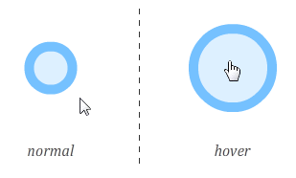
transition

Slide 4
transition-property:all
Sólo las propiedades que se enumeran aquí son animadas durante las transiciones.
los cambios en el resto de las propiedades suceden de manera instantánea como siempre.

Slide 5
transition-duration:0s
Especifica la duración en la que sucederán las transiciones.
Puedes especificar una única duración que se aplique a todas las propiedades durante la transición o valores múltiples que permitan a cada propiedad de transición un período de tiempo diferente.

Slide 6
transition-timing-function:ease
Especifica la curva cúbic-bézier que se usa para definir cómo se computan los valores intermedios para las propiedades.

Slide 7
transition-delay:0s
Define el tiempo de espera entre el momento en que se cambia una propiedad y el inicio de la transición.

Slide 8
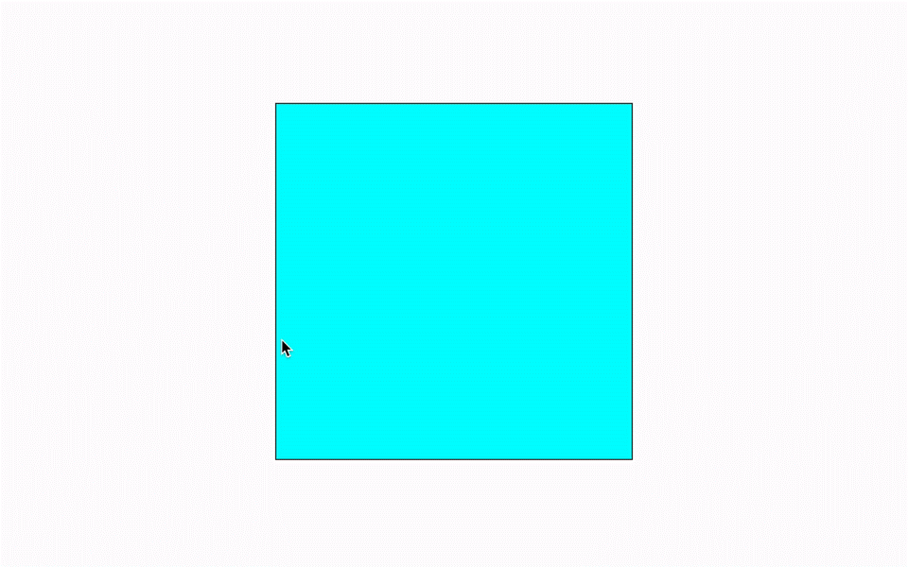
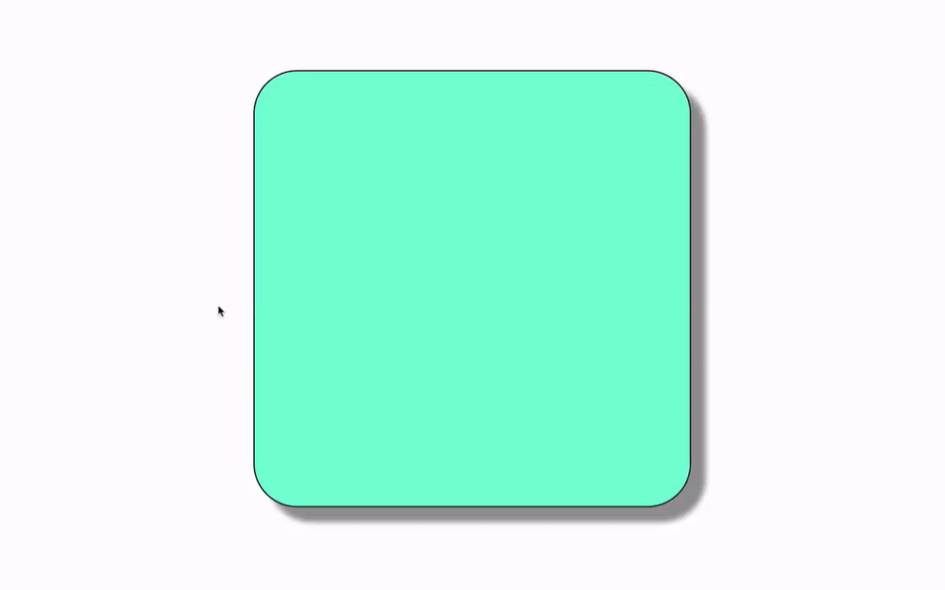
Sin transition
con transition

Slide 9
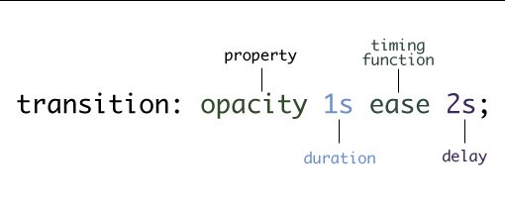
Propiedad atajo

Slide 10
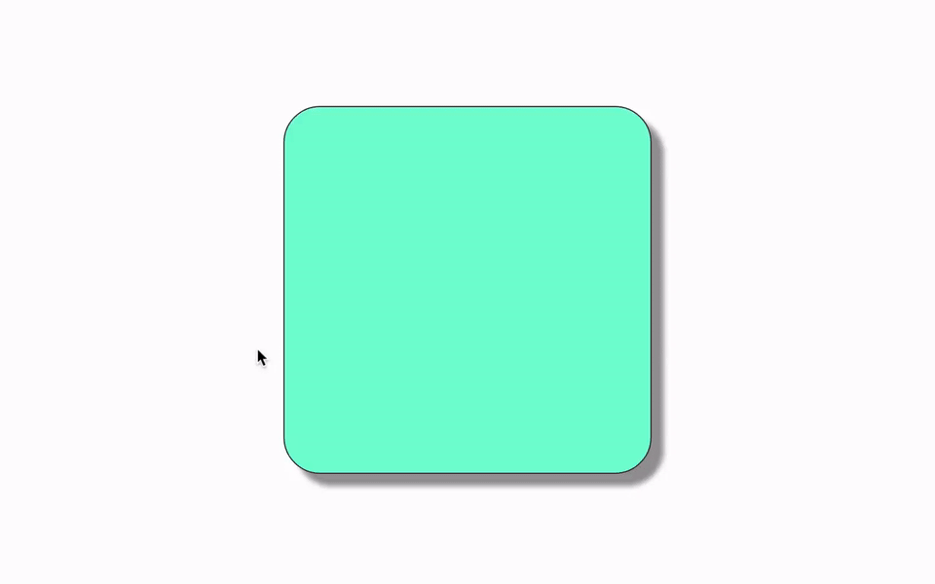
.box {
width: 300px;
height: 300px;
background-color: aquamarine;
margin: auto;
border: 1px solid #333;
box-shadow: 10px 10px 5px 0 #999;
border-radius: 10%;
transition: 1s ease all;
}
.box:hover {
box-shadow: none;
border-radius: 0;
background-color: cyan;
}

Slide 11
transition-timing-function
https://cubic-bezier.com

Slide 12


Slide 13
transform
permite modificar el espacio de coordenadas del elemento.
Estos pueden ser trasladados, rotados, escalados o sesgados de acuerdo a los valores establecidos.

Slide 14
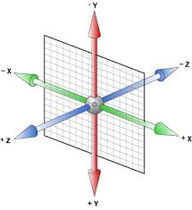

Slide 15
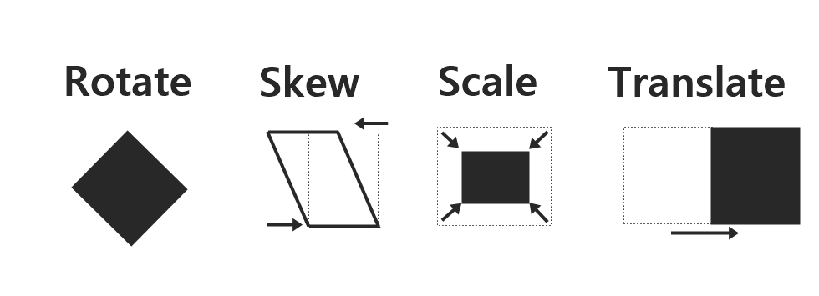
transform

Slide 16
/* Function values */
transform: translate(12px, 50%);
transform: translateX(2em);
transform: translateY(3in);
transform: scale(2, 0.5);
transform: scaleX(2);
transform: scaleY(0.5);
transform: rotate(0.5turn);
transform: skew(30deg, 20deg);
transform: skewX(30deg);
transform: skewY(1.07rad);

Slide 17
/* Function values */
transform: translate3d(12px, 50%, 3em);
transform: translateZ(2px);
transform: scale3d(2.5, 1.2, 0.3);
transform: scaleZ(0.3);
transform: rotate3d(1, 2.0, 3.0, 10deg);
transform: rotateX(10deg);
transform: rotateY(10deg);
transform: rotateZ(10deg);
transform: perspective(17px);
/* Multiple function values */
transform: translateX(10px) rotate(10deg) translateY(5px);

Slide 18
Transform-origin
Y
left 0%
center 50%
right 100%
top 0%
bottom 100%
X

Slide 19

https://codepen.io/vineethtrv/pen/XKKEgM

